Slide 1
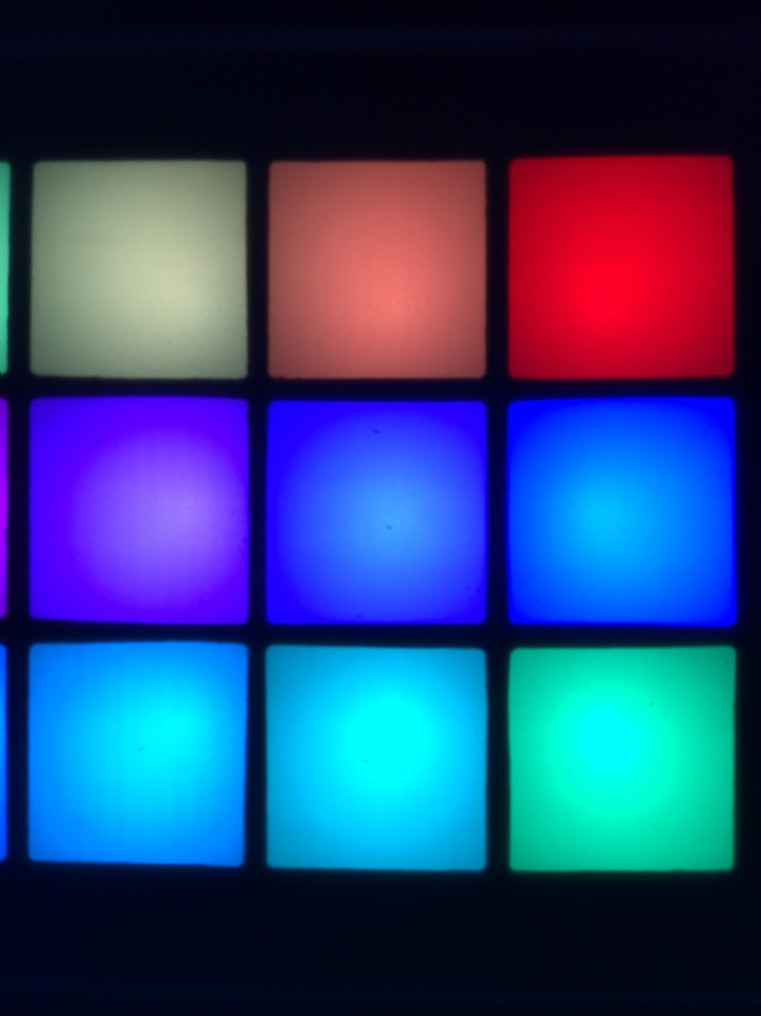
LED Matrix 15 Pixel LED Matrix mit ESP8266

Slide 2
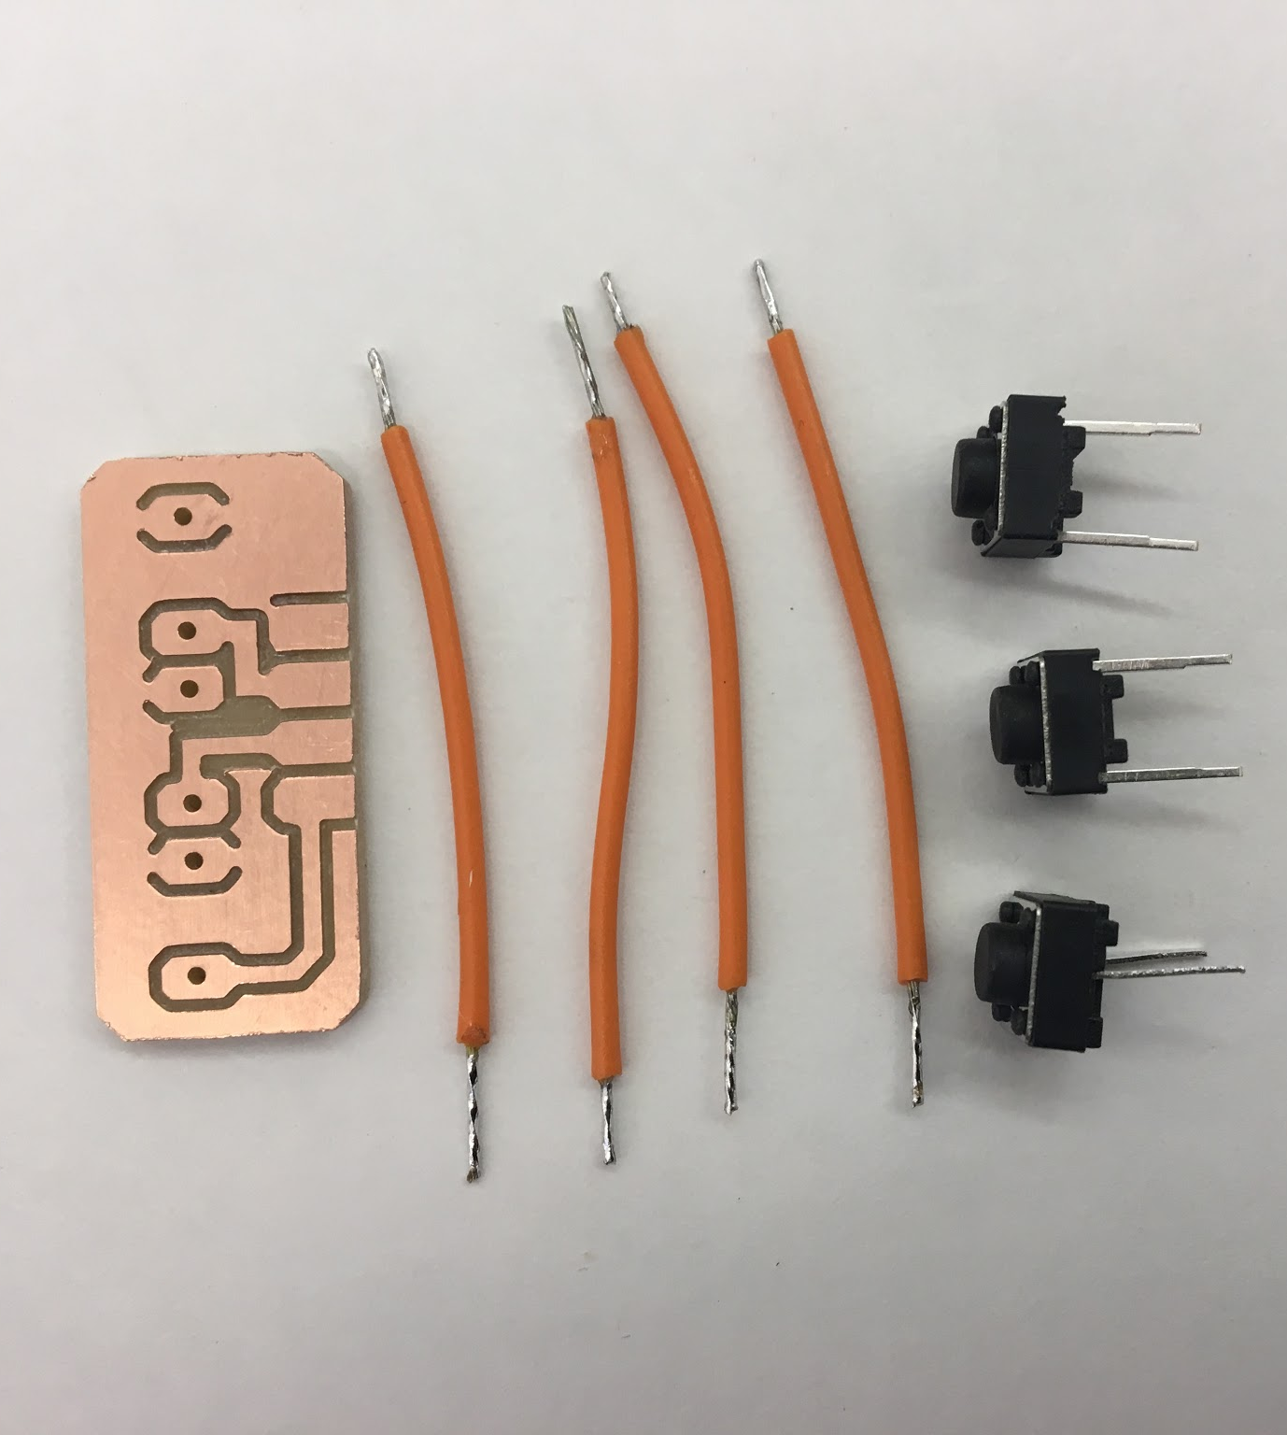
Buttons

Slide 3
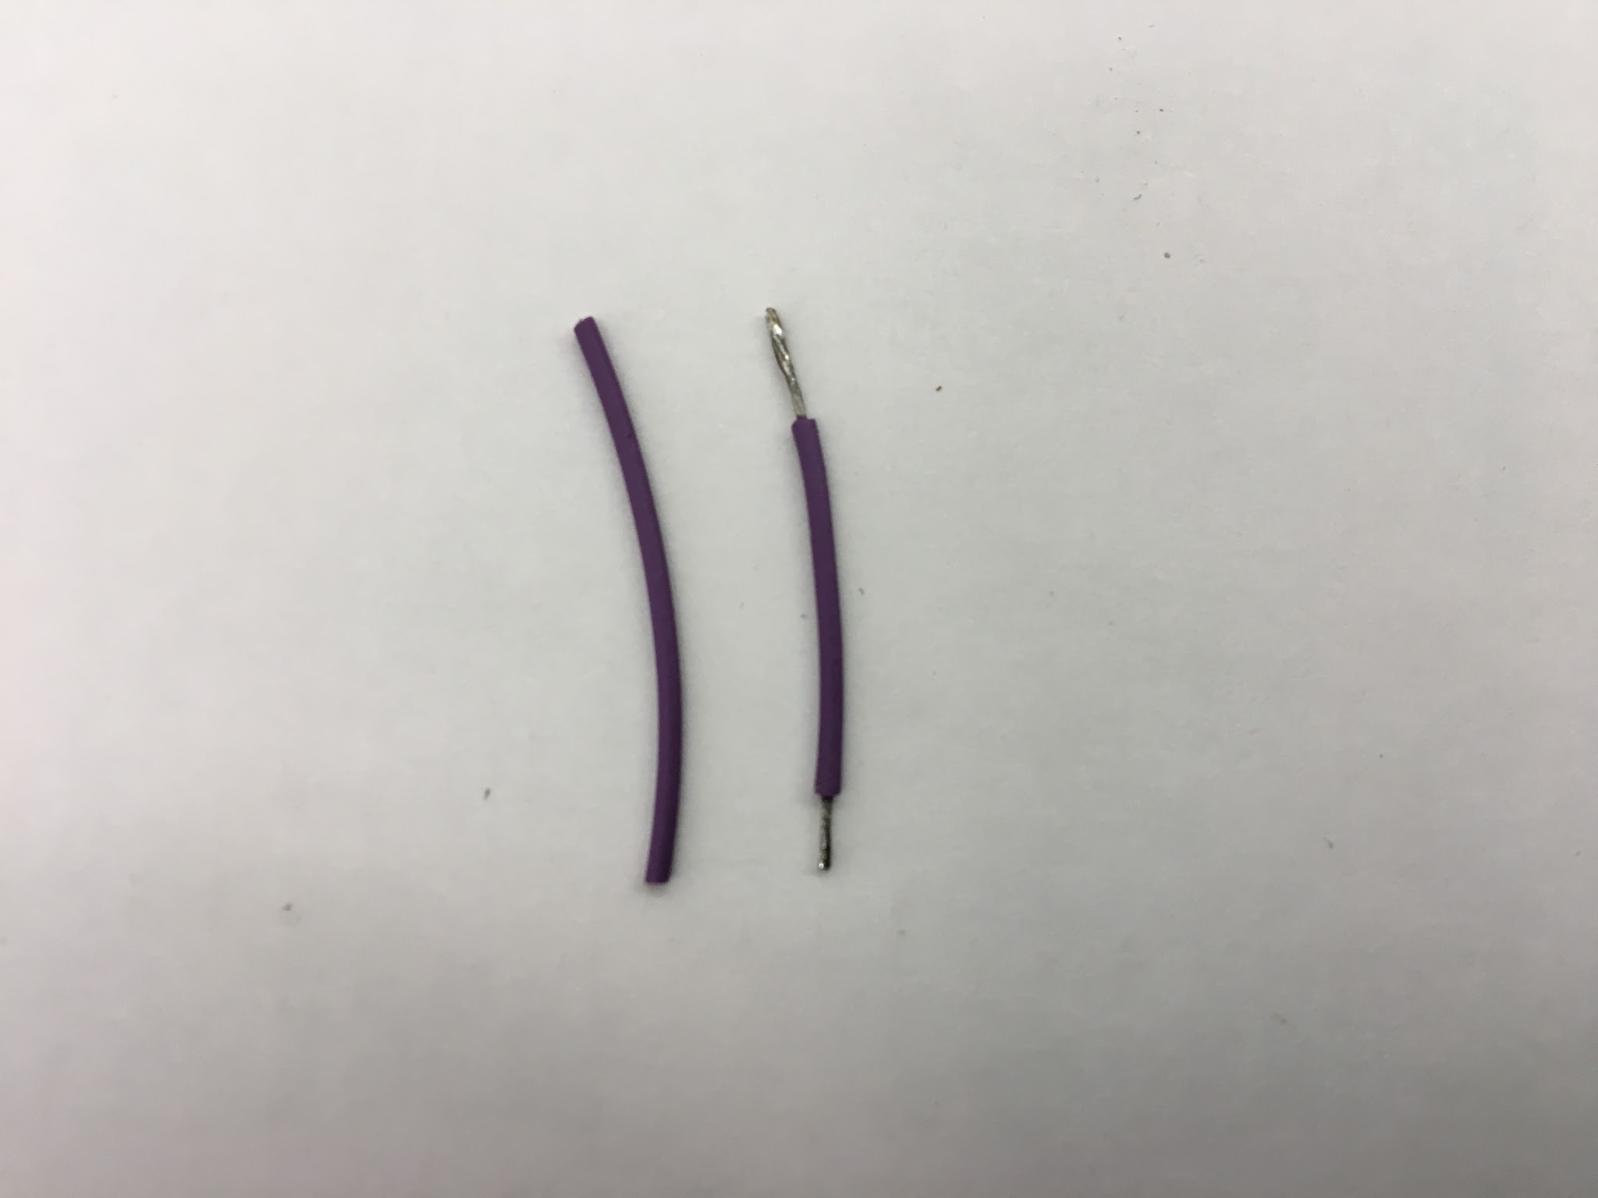
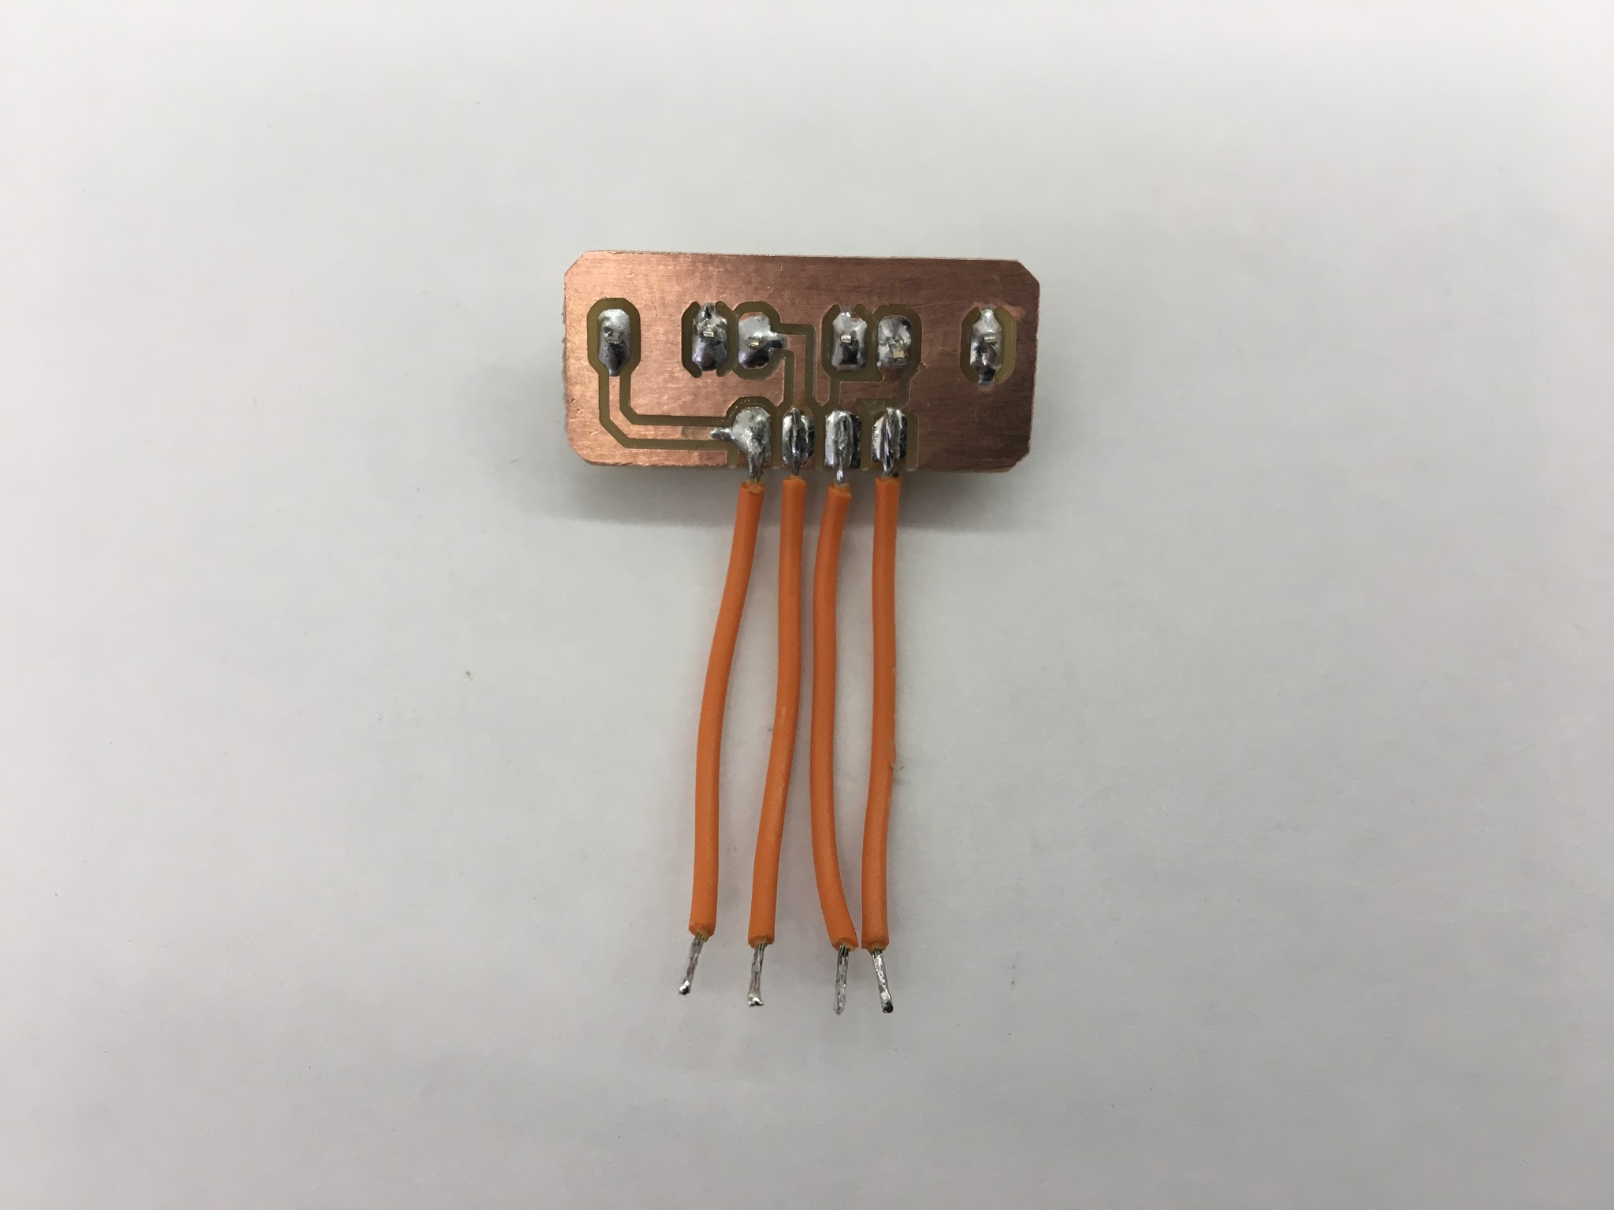
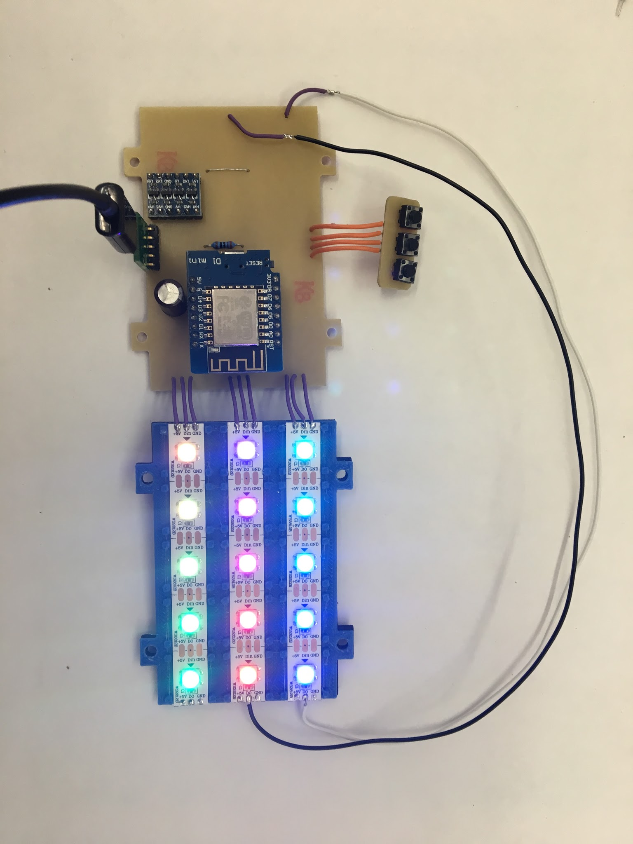
Die vier orangen Drähte abisolieren und verzinnen
Die drei Buttons und die Drähte an die Platine anlöten

Slide 4
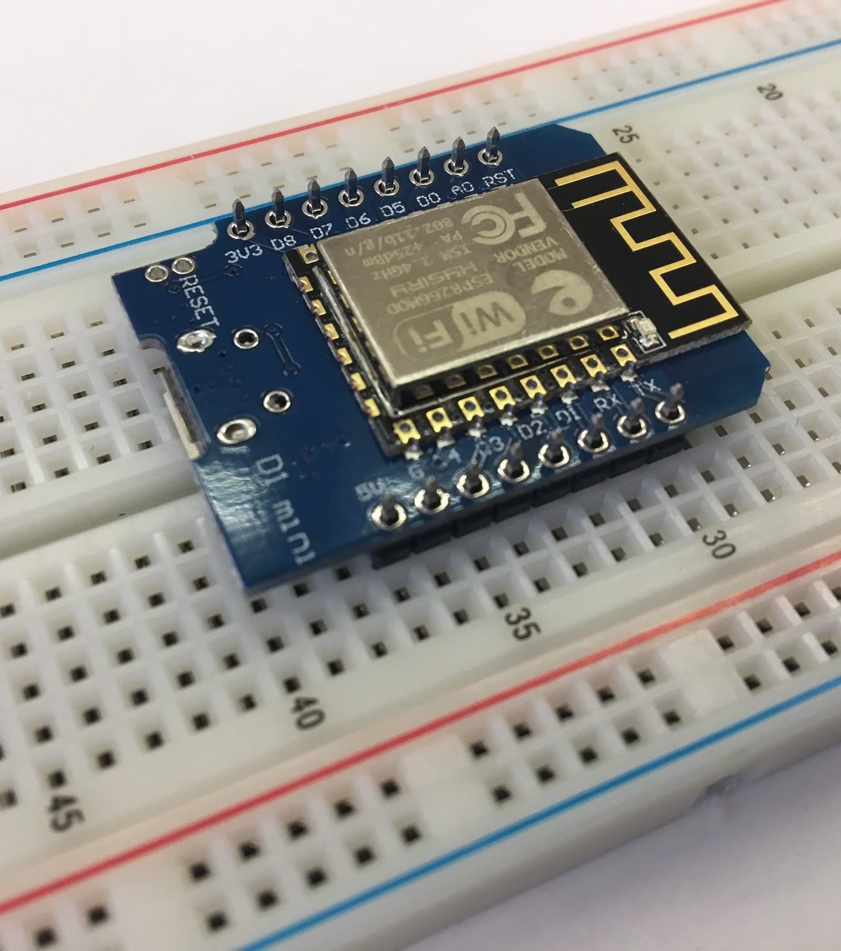
Pinheader auflöten

Slide 5
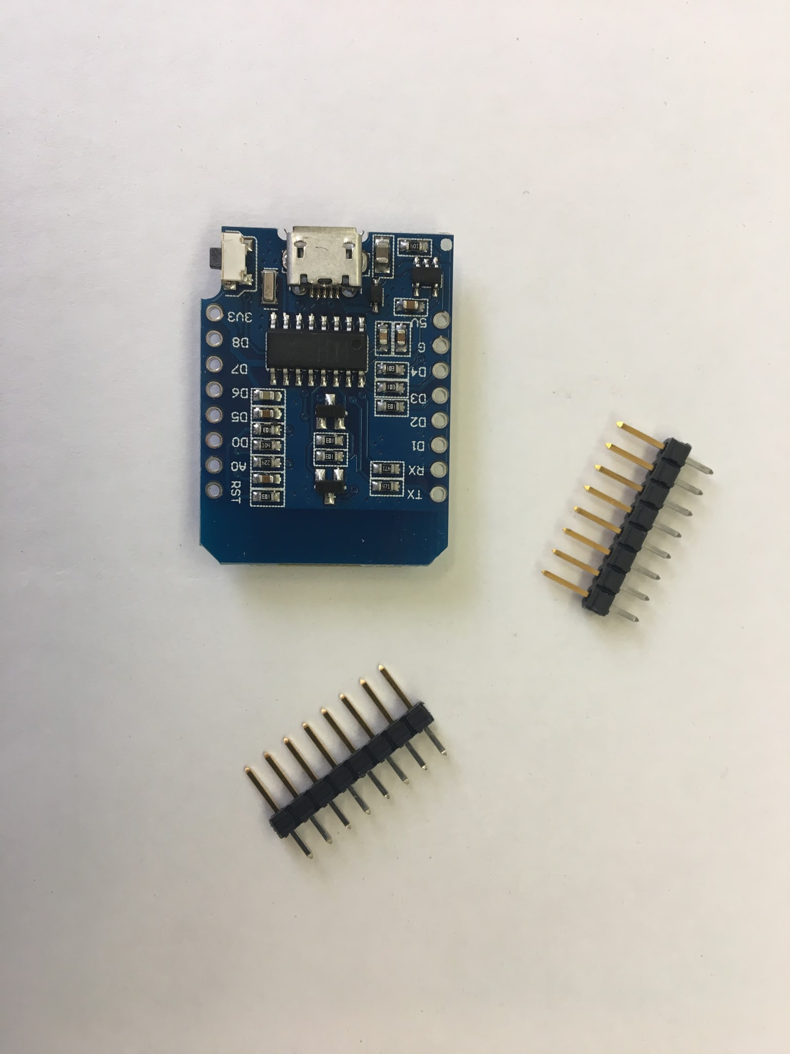
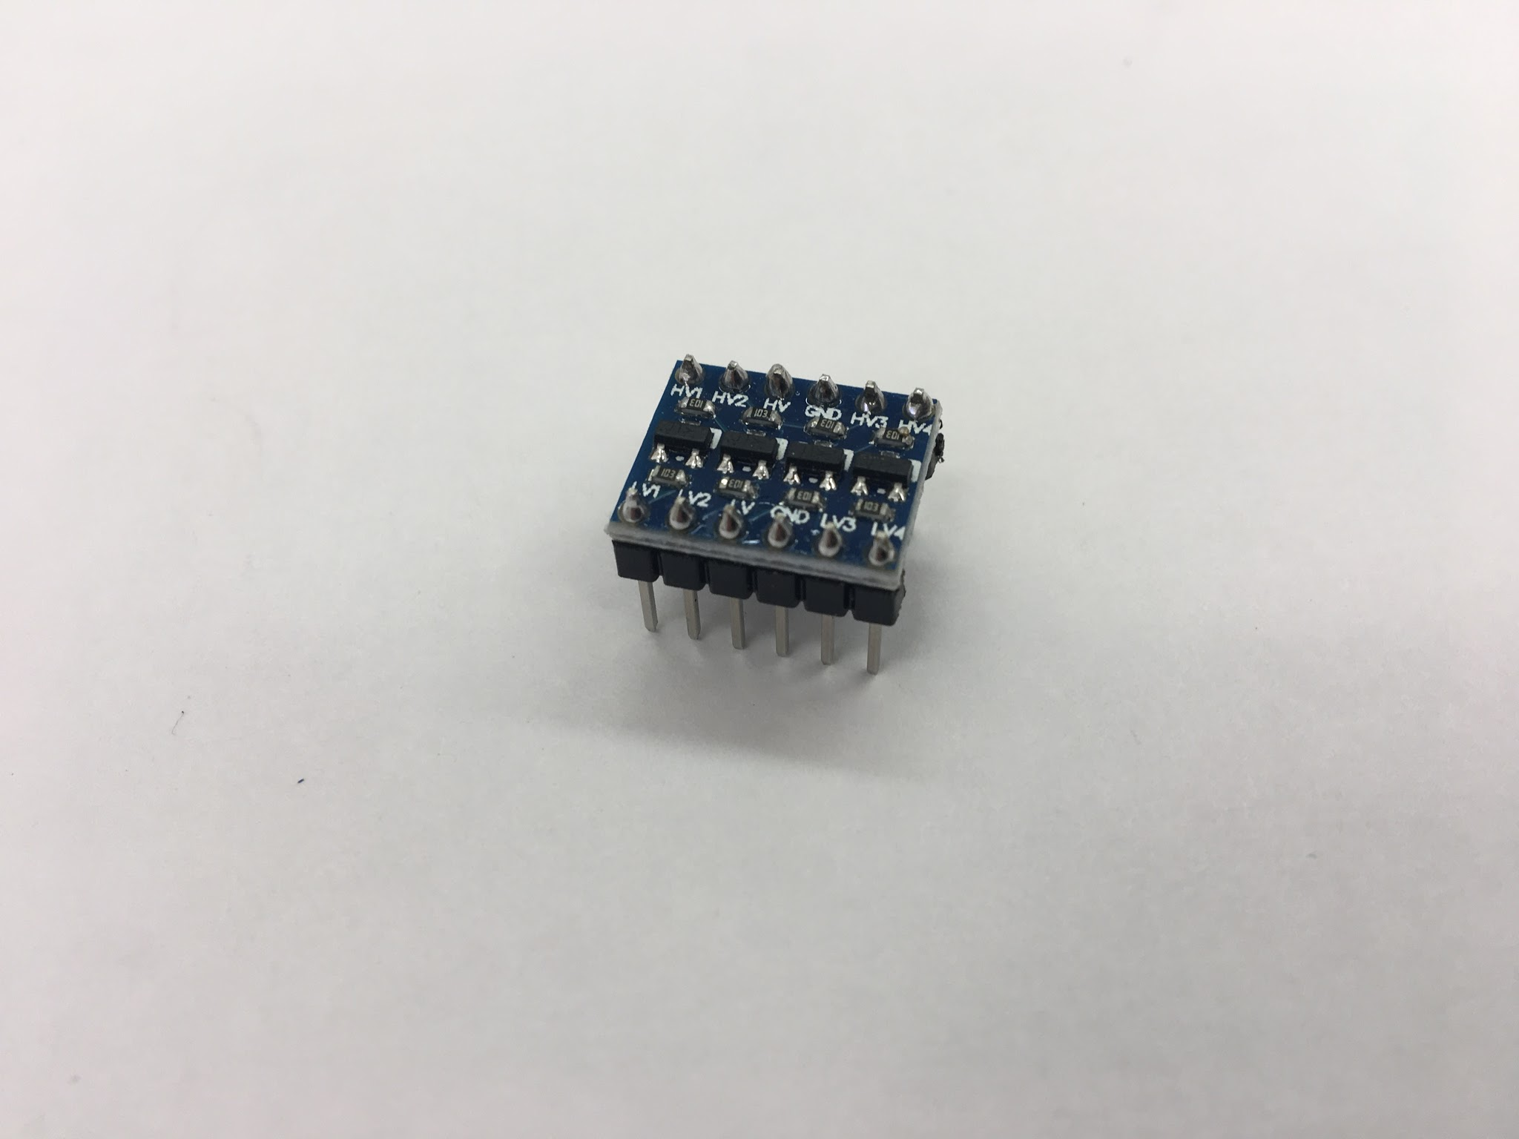
Microcontroller
Levelshifter
Pinheader und Platine auf eine Steckplatine stecken und anlöten.
Das Bauteil darf nicht zu heiss werden!

Slide 6
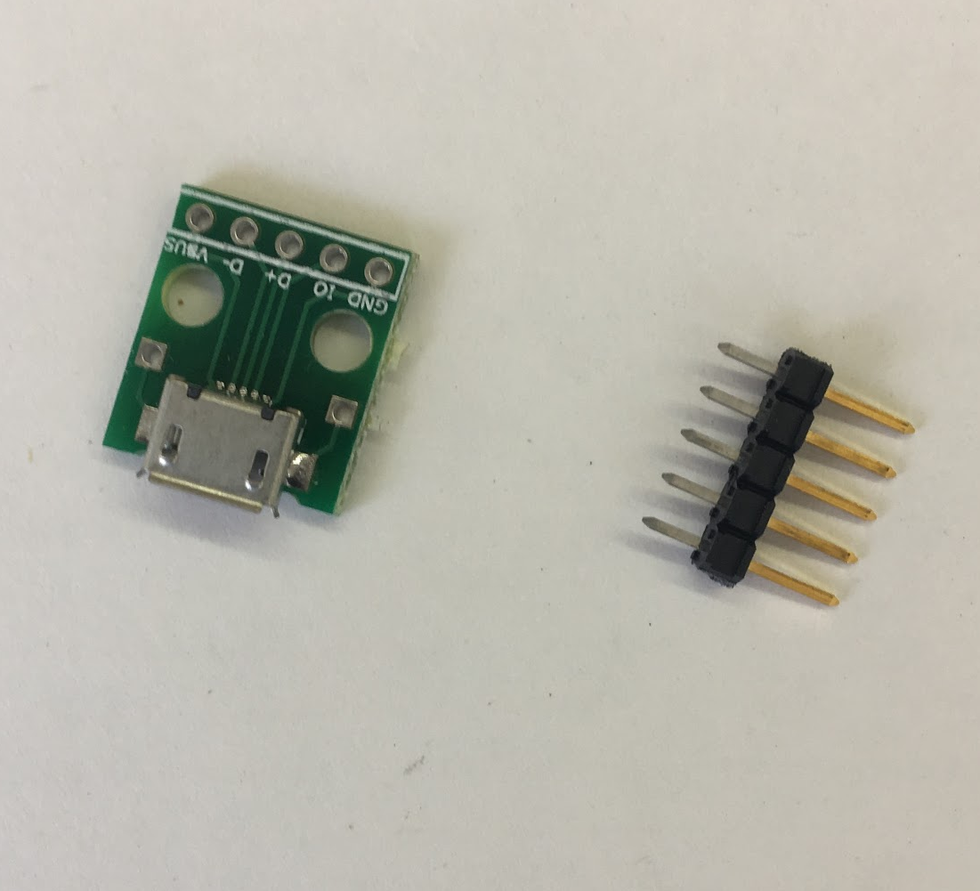
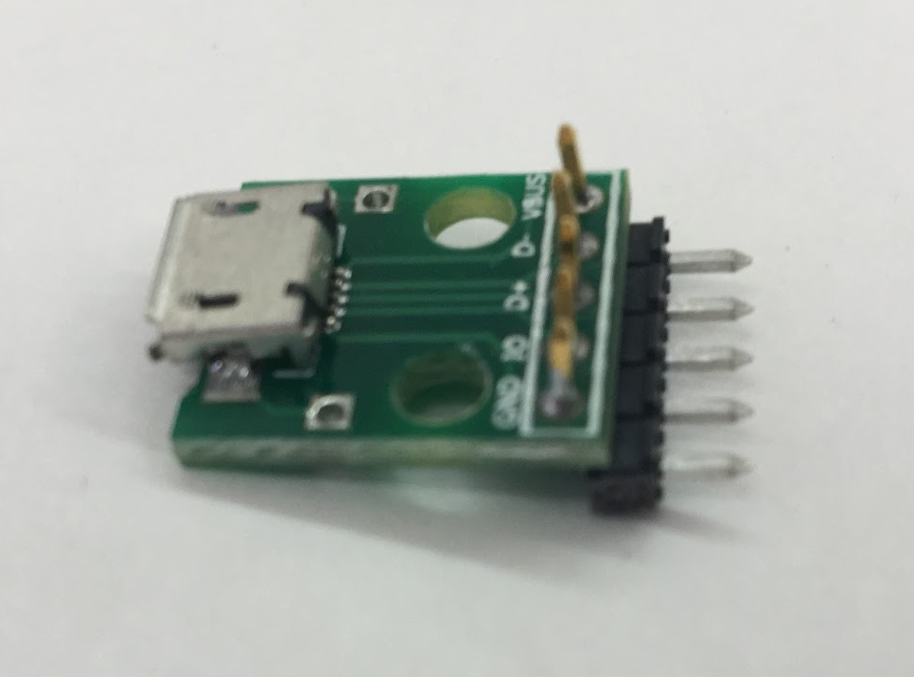
Einbaurichtung beachten

Slide 7
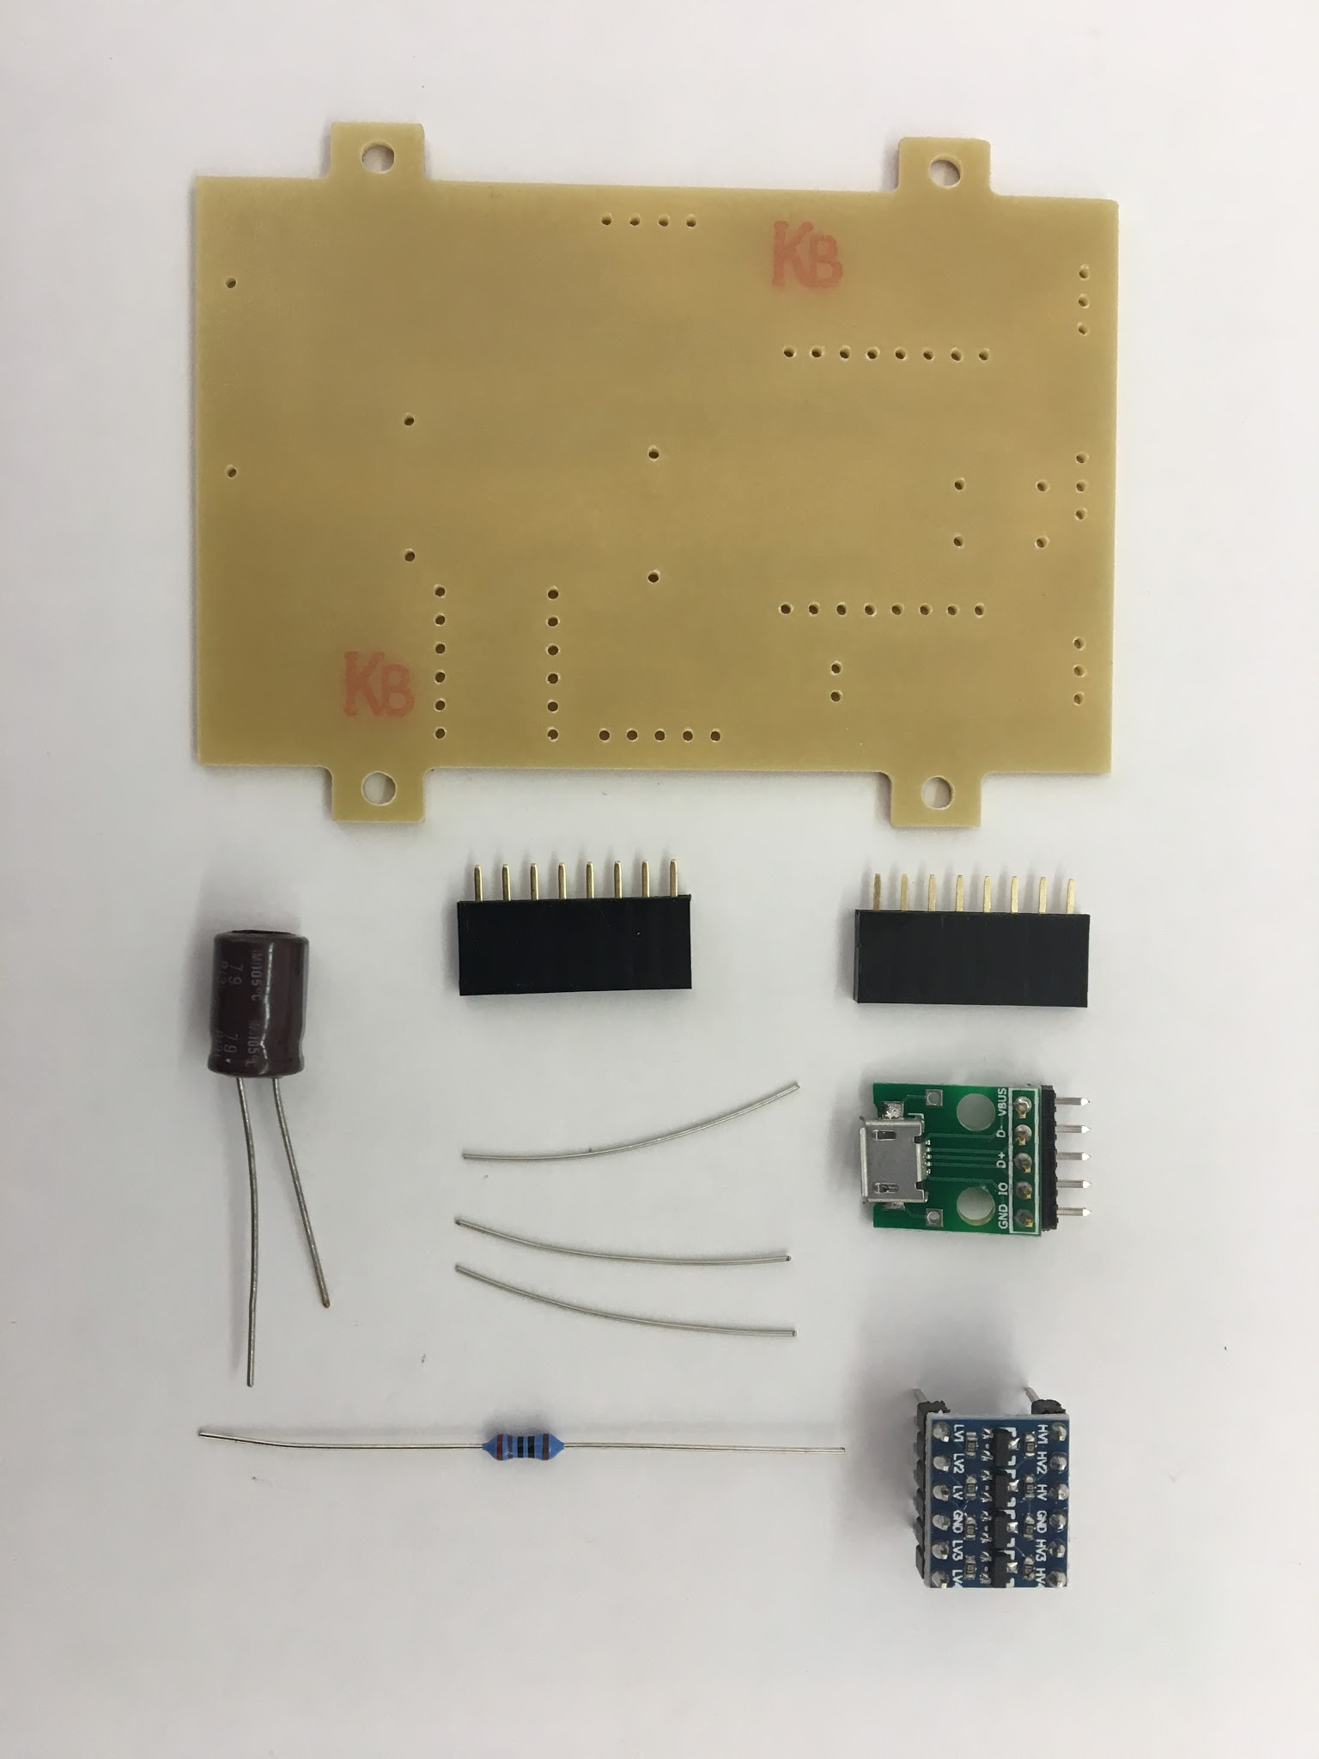
Platine löten

Slide 8
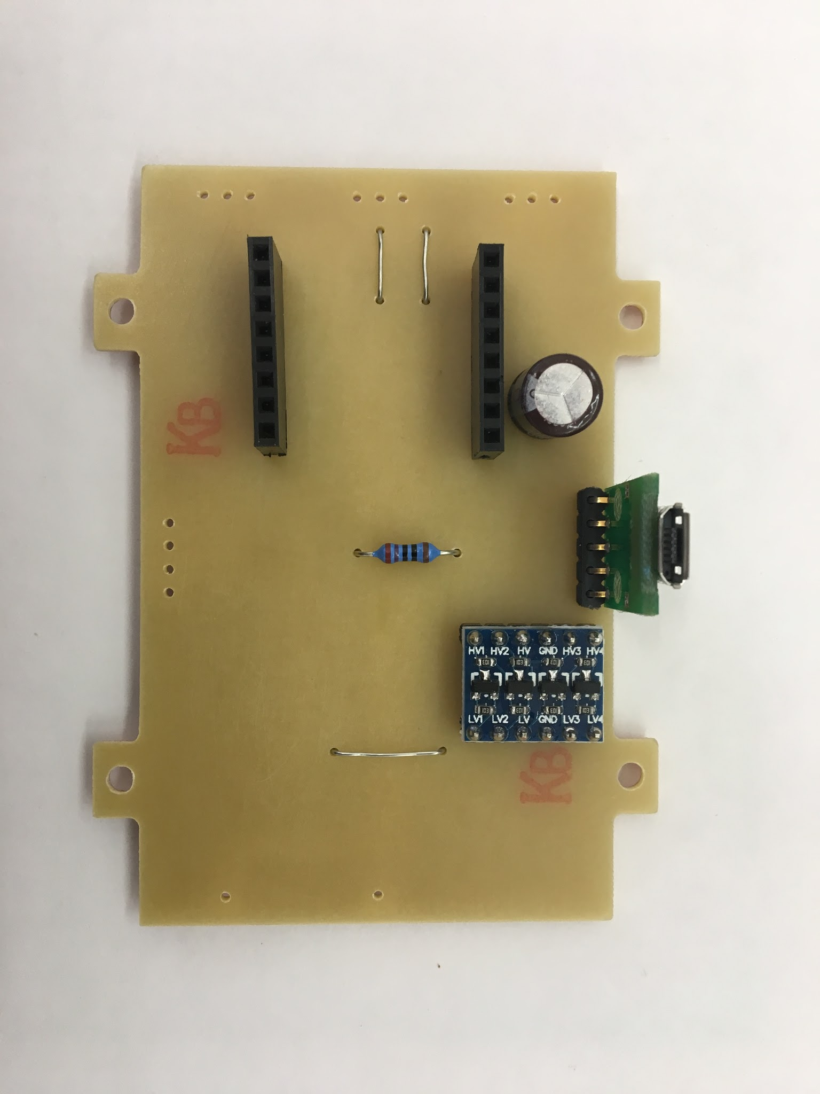
6
5
3
Einbaurichtung beachten: Weisser Strich (Minus Pol) nach unten
4
Einbaurichtung beachten: Pins mit HV1 nach links
1
2
1
4
Bauteile in angegebener Reihenfolge einlöten

Slide 9
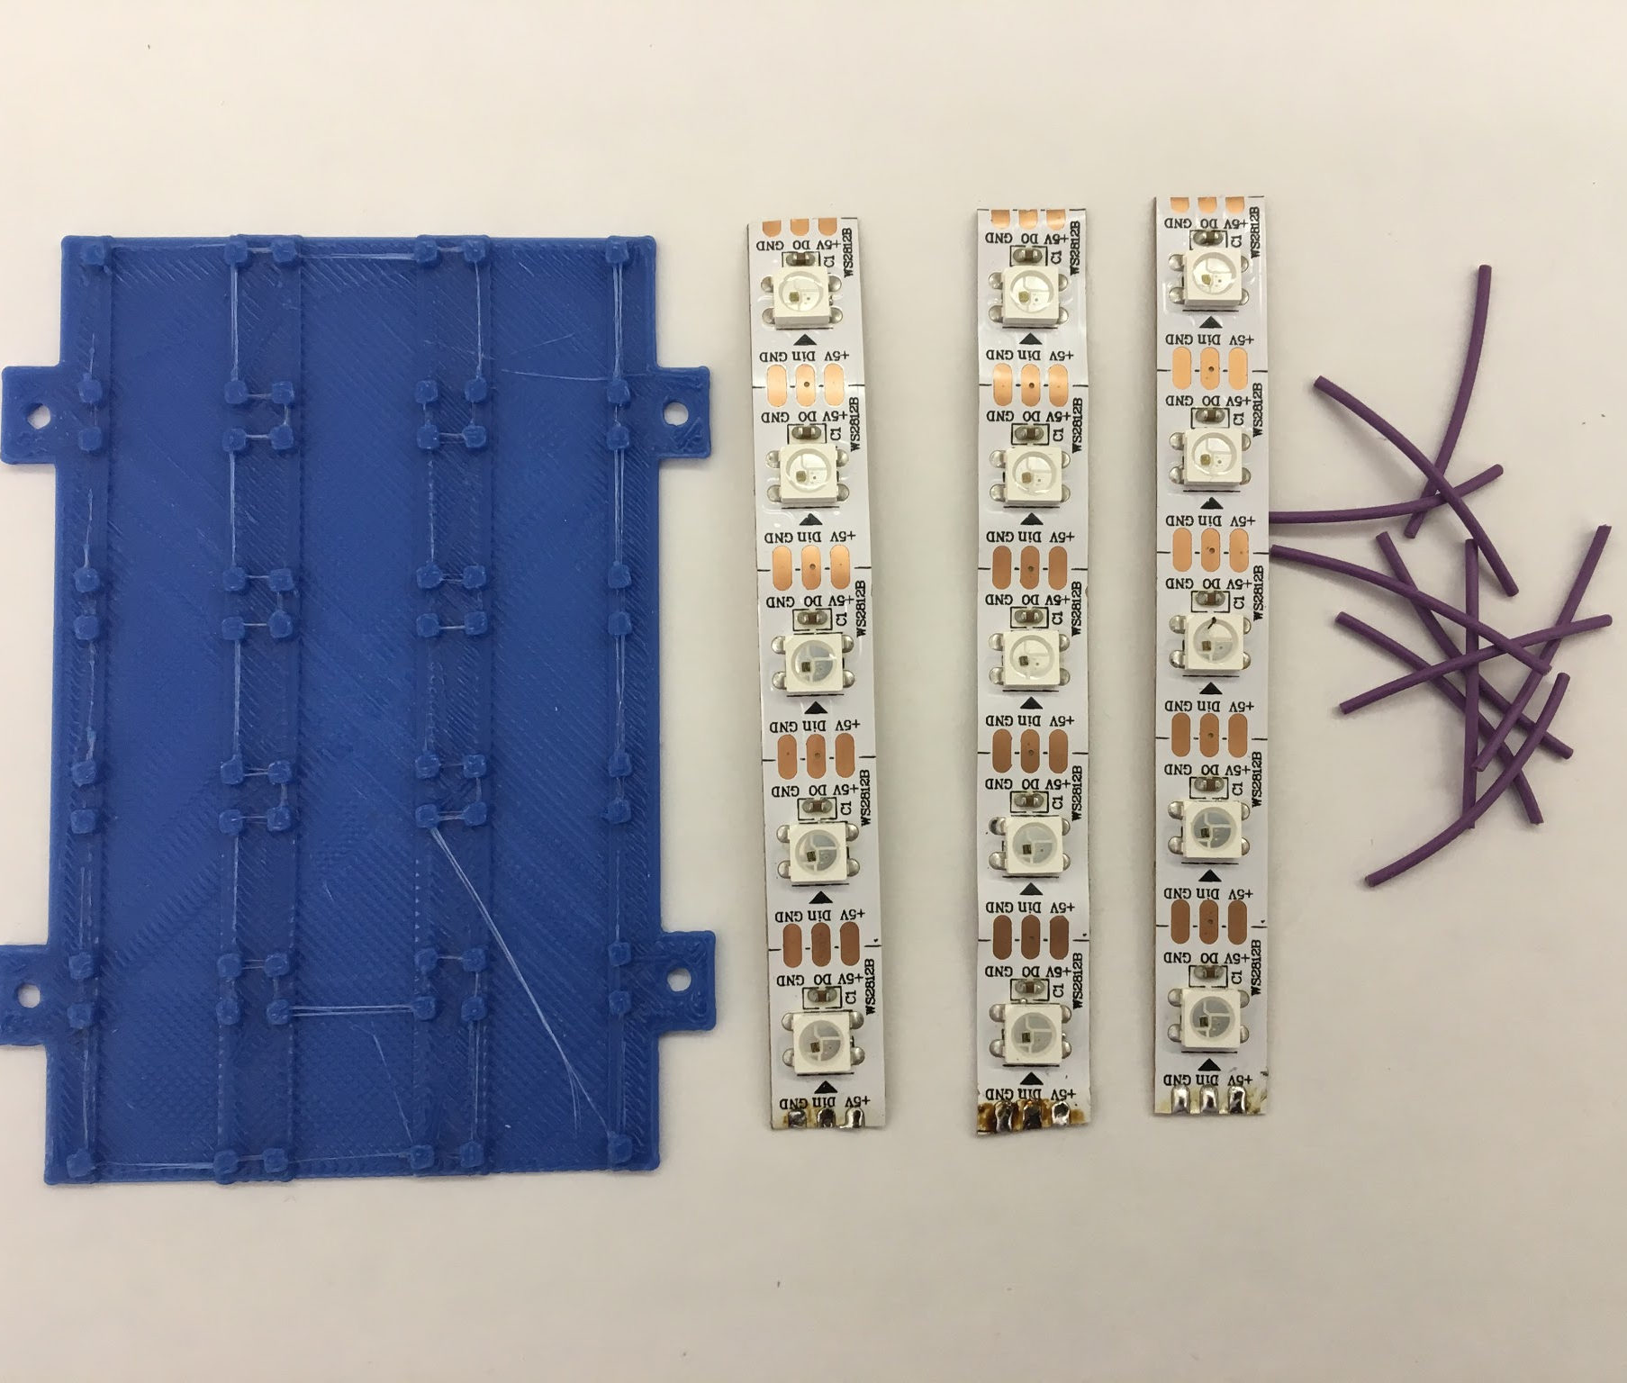
LED Panel

Slide 10
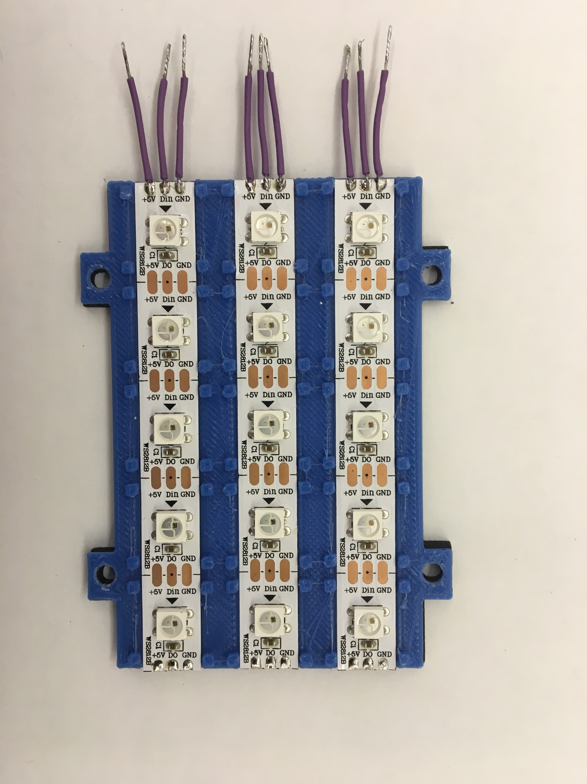
Drähte auf der Seite mit Din anlöten
LED Streifen aufkleben
Die Pfeile auf den LED Streifen müssen alle in die selbe Richtung zeigen

Slide 11
Testen

Slide 12
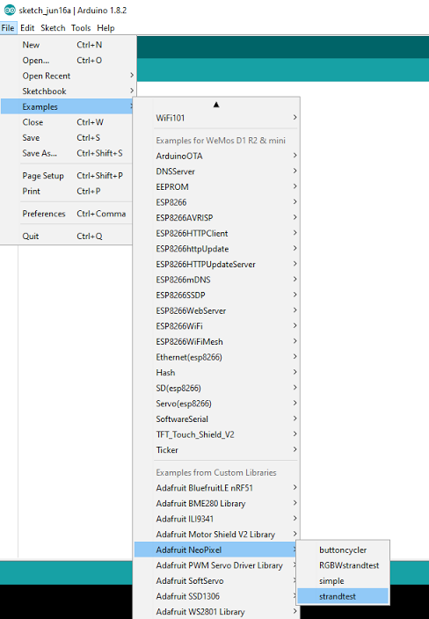
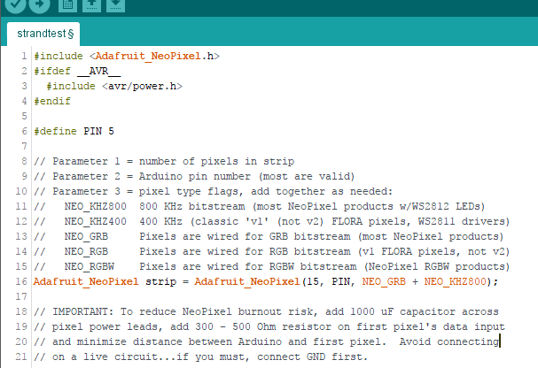
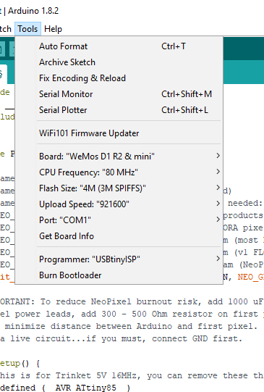

Slide 13
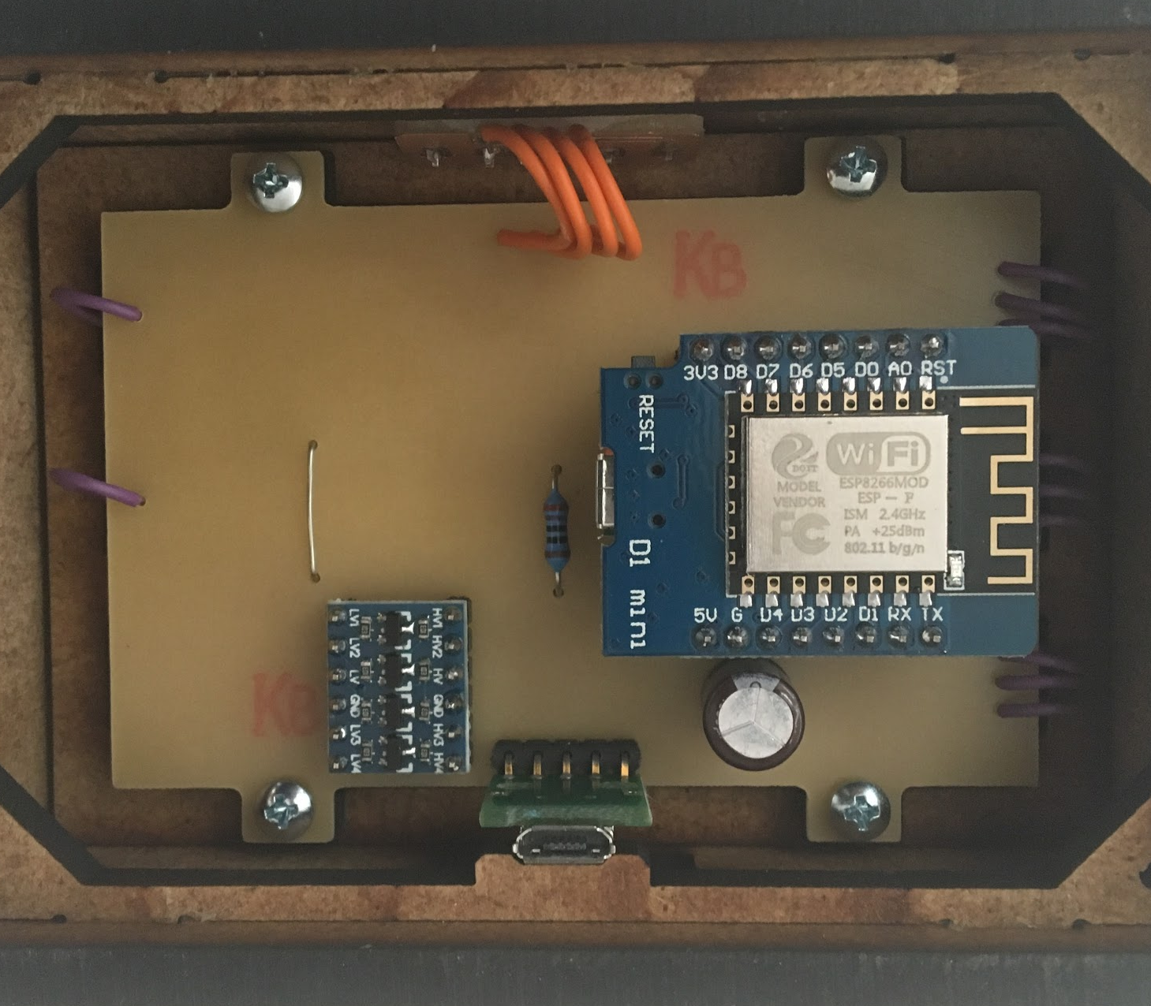
Platine einbauen

